Slide 1
Espaços de Governança do SUS
Welingta Tarciany Souza Barbosa
Coordenadora do Apoio COSEMS/GO
wtarciany@homail.com

Slide 2
GESTOR:
CONHECENDO SEUS ESPAÇOS
Você acha que a gestão dos serviços de saúde da sua população está somente dentro
dos limites do seu Município?

Slide 3
Governança no SUS
COSEMS
CIR (CT)
CIM
(GTM)
CIB (GT’s)
CIT
Moral da História

Slide 4
Promoção
SUS
Proteção
Recuperação
Regionalizada
Assistência integral
Hierarquizada
União
Estado
Municípios

Slide 5
REGIONALIZAÇÃO
Organização Federativa Brasileira
União dos entes autônomos
Atuação uniformizada e harmônica
INSTÂNCIAS FEDERADAS
Decisões partilhadas para planejamento e financiamento comuns das políticas públicas.

Slide 6
Então, os Espaços de Governança não são ambientes de disputa...
As decisões são partilhadas e dependem de cooperação, que possibilita a GESTÃO CONJUNTA de interesses e serviços.

Slide 7
O PAPEL DO COSEMS
Lutar pelo fortalecimento da autonomia e protagonismo dos municípios;
Congregar os gestores dos serviços municipais de saúde;
Funcionar como órgão permanente de intercâmbio de experiências e informações de seus membros;
Participar na formulação e execução das políticas de saúde no âmbito Estadual;
.

Slide 8
Membros COSEMS|GO
Assembleia Geral
Conselho Fiscal
Diretoria Executiva
Secretaria Executiva
Estratégia Apoio
Secretários Municipais de Saúde
Órgão de deliberação máxima
Eleito pela Assembleia Geral
Presidente
Assessoria
Técnica
Coordenação
Analise e fiscalização de caráter opinativo para os representantes do COSEMS
1º e 2º Vice-Presidentes
Apoiadoras
Participação na Assembleia Geral
Para deliberações 2/3 dos gestores presentes
Diretoria Financeira, Administrativa e Relações Instituicionais
Diretoria Macrorregional

Slide 9
COMISSÕES INTERGESTORES REGIONAIS-CIR
CIR
Negociação
Pactuação
Entre Gestores Municipais e representação da SES na região.
Articulação
Para implantação, implementação e operacionalização de políticas públicas de saúde na região.

Slide 10
COMISSÕES INTERGESTORES REGIONAIS-CIR
Plenário
Gestores municipais da região e representantes da SES (regional)
Coordenação
Servidor da Unidade Regional de Saúde
Assessorar a Coordenação
Secretaria Executiva SE
Vice Coordenação
Secretário municipal eleito por consenso
Coordenador da Unidade Regional (SES)
Estimular a participação, coordenar e conduzir as reuniões; aprovar versão final (redação) da pauta; supervisionar CT e SE

Slide 11
Câmara Técnica – CT
Quem?
Secretários e técnicos da SMS e da Regional de Saúde
Indicados pelos respectivos entes.
Para quê?
Analisar, qualificar e definir a pauta da reunião da CIR
Cumprir e acompanhar as determinações do Plenário;
Desenvolver estudos e análises com vistas a assessorar e subsidiar o Plenário;
Acompanhar as atividades desenvolvidas pelos Grupos de Trabalho;
Assessorar os membros da CIR.

Slide 12
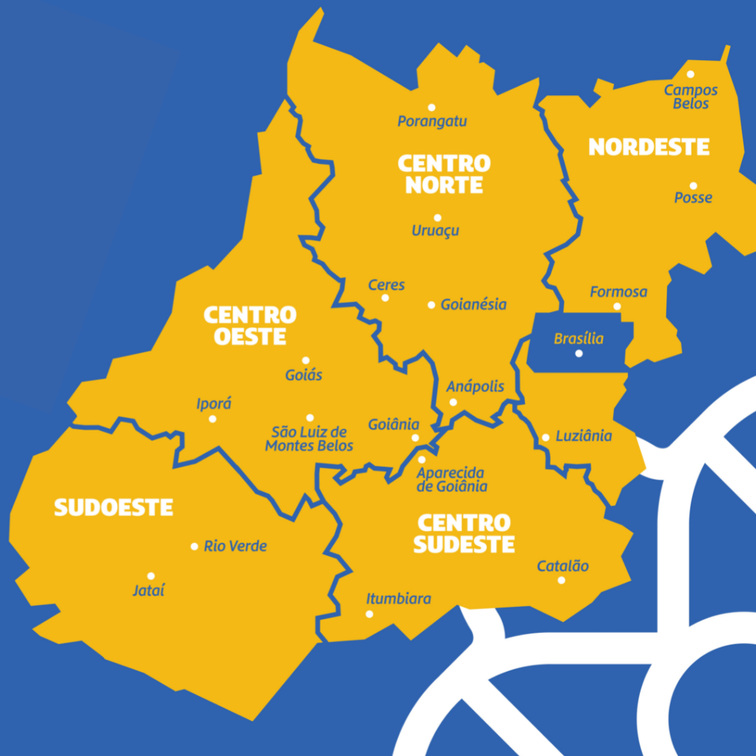
COMISSÕES INTERGESTORES MACRORREGIONAIS – CIM
CIM
Negociação
Pactuação
Entre Gestores Municipais da Macrorregião de Saúde e representação da SES.
Articulação
Para implantação, implementação e operacionalização de políticas públicas de saúde.

Slide 13
COMISSÕES INTERGESTORES MACRORREGIONAIS – CIM
Promover, implementar e monitorar o processo de regionalização e descentralização com a finalidade de integrar o planejamento, a organização, e a
execução de ações e serviços de saúde, com vistas à garantia da integralidade da atenção à saúde;
Discutir e pactuar sob os aspectos operacionais, financeiros e administrativos da gestão compartilhada do SUS, em âmbito macrorregional, seguindo as diretrizes da Comissão Intergestores Bipartite – CIB e políticas consubstanciadas em planos de saúde, aprovados pelos respectivos conselhos de saúde;
Apoiar a organização das redes de atenção à saúde no âmbito macrorregional, respeitando as diretrizes definidas pela CIB e pela CIT;
Fomentar a organização do sistema macrorregional de saúde a partir dos princípios doutrinários e organizativos do SUS, promovendo a ação cooperativa e solidária entre os gestores.

Slide 14
COMISSÕES INTERGESTORES MACRORREGIONAIS – CIM
Plenário
Gestores municipais das regiões que compõem a macro.
Coordenação e Vice Coordenação
Secretaria Executiva da CIR da Região de Saúde anfitriã da reunião;
Assessorar a Coordenação.
Secretaria Executiva – SE
Decididas por consenso a cada reunião
Condução da reunião a região anfitriã
Coordenadores das CIR’s
Regionais de saúde que compõem a Macro;

Slide 15
COMISSÃO INTERGESTORES BIPARTITE - CIB
CIB
Negociação
Pactuação
Entre Gestores Municipais e Gestor Estadual
Articulação

Slide 16
CIB
Composição paritária entre SES e COSEMS
de caráter deliberativo para definição dos aspectos operacionais e de regulamentação das políticas públicas de saúde e das regras de gestão compartilhada, propiciando um espaço para o fortalecimento da governança do Sistema Único de Saúde – SUS, no Estado de Goiás.

Slide 17
COMISSÃO INTERGESTORES BIPARTITE – CIB
Plenário
7 representantes de cada ente;
Coordenação
Ligada ao Gabinete do Secretário de Estado da Saúde;
Prestar o apoio técnico e administrativo necessário à SES e COSEMS
Secretaria Executiva – SE
Sob coordenação do Secretário de Estado da Saúde e Presidente do COSEMS|GO ;
Condução da reunião, supervisionar e homologar.
Membros natos são o Secretário de Estado da Saúde, Presidente do COSEMS/GO e o Secretário Municipal de Saúde da Capital.
Grupo de Trabalho
Coordenado pelo Superintendente da pasta ou por alguém por ele indicado e por membro da diretoria do COSEMS;
Subsidiar a negociação e pactuação de assuntos a cargo do Plenário da CIB.

Slide 18
Grupo de Trabalho - GT
Quem?
Gestores e Técnicos da SMS
Gestores e Técnicos da SES
Pra quê?
Discutir temas relacionados à implantação, implementação, operacionalização, monitoramento, avaliação e propor redirecionamentos, quando necessário, das políticas públicas de saúde, no âmbito do Estado de Goiás.
Como?
GT de Gestão e Governança;
GT de Atenção à Saúde;
GT de Vigilância em Saúde.
Membros e SE do COSEMS
Secretaria Executiva da CIB.

Slide 19
COMISSÃO INTERGESTORES TRIPARTITE-CIT
CIT
Negociação
Pactuação
MS
CONASS
CONASEMS
Articulação

Slide 20
CIT
Constituída, paritariamente, por representação do Ministério da Saúde, do Conselho Nacional de Secretários de Saúde-CONASS e do Conselho Nacional de Secretarias Municipais de Saúde-CONASEMS para a regulamentação e a operacionalização das políticas de saúde, no âmbito do (SUS).

Slide 21
COMISSÃO INTERGESTORES TRIPARTITE-CIT
Plenário
15 membros representando o MS, CONASS e CONASEMS
Coordenação
Elaboração da pauta.
Câmara Técnica (CT-CIT)
Tripartite (Secretaria Estratégica e Participativa do MS, Presidência do CONASS e Presidência do CONASEMS.
Condução da reunião, convocar, supervisionar e homologar.
Secretaria Técnica (ST-CIT)
Prestar o apoio técnico e administrativo necessário ao pleno funcionamento do Plenário e da CT- CIT.
Subsidiar tecnicamente os processos de pactuação.
2 representantes de cada ente.
Conta com GT’s.
A representação de estados e municípios nessa Comissão é regional, sendo um representante para cada uma das cinco regiões do País.

Slide 22
A participação dos gestores nos espaços de governança é fundamental para o fortalecimento das ações e serviços de saúde em todos os níveis de atenção no âmbito do SUS!

